Slide 1
比值控制系统

Slide 2
一、比值控制系统分类
开环比值控制系统
定比值
单闭环
简单比值控制系统
结构方案
双闭环
变比值
串级比值控制系统

Slide 4
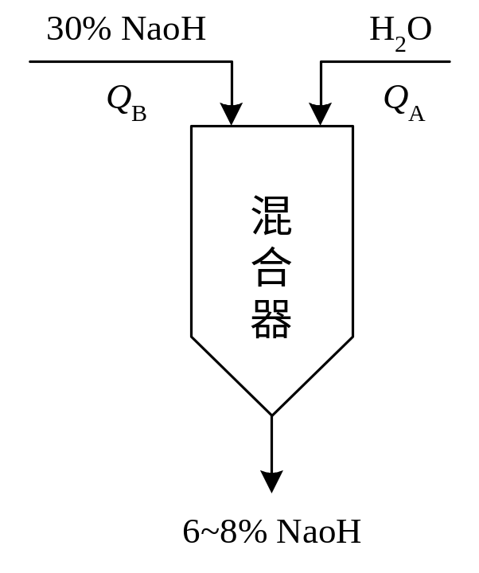
二、溶液配制问题
问题：当NaoH用量Q_{B}变化时，调整稀释水量Q_{A} 以使稀释液NaoH的浓度为6~8%左右。
解决方案：
（1）出口浓度控制；
（2）入口流量的比值控制（流量比值 ？）。
质量流量比：1:4~1:2.75=30%NaOH:H₂O

Slide 5
三、一般的比值控制问题
Q
B
B
物料
后 续
Q
装 置
物料
A
A
要求：Q_{A} / Q_{B} = K_{AB}（比值系数）而Q_{B} 为主流量（或主动物料）， Q_{A} 为副流量或可控量（或从动物料），要求设计一控制系统通过调节Q_{A} 以实现上述比值控制目标。

Slide 6
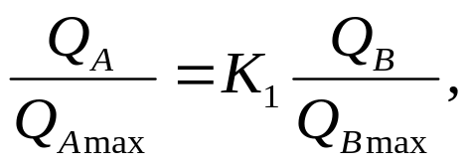
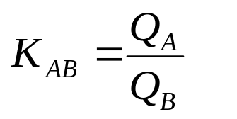
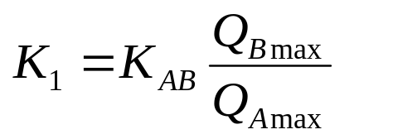
四、比值控制系统方案
⒈开环比值控制方案
假设流量测量变送环节为线性对象（对于用孔板测量的信号须经开方运算）。
Q
B
I_{B}
K₁
稳态条件: I_{A} = K₁ I_{B}
RC
I_{A}
Q
A

Slide 7
四、比值控制系统方案
⒈开环比值控制方案
+
控制器
控制阀
流量对象
Q_{A}
—
测量变送
Q_{B}
讨论：
①系统是开环的；
②只有当Q_{B}变化时才起控制作用；
③ Q_{A}的入口压力变化时，两流量比值无法保证， 即不能克服从动流量本身扰动。

Slide 8
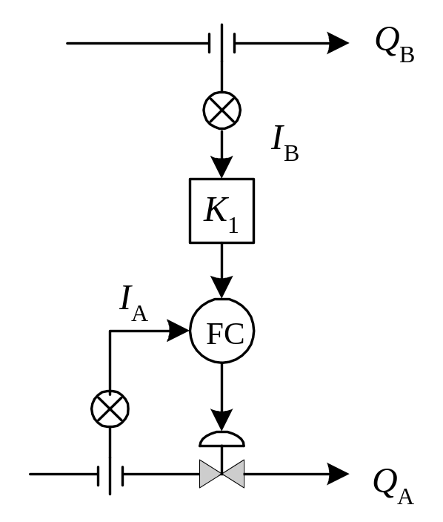
四、比值控制系统方案
⒉单闭环比值控制方案（1）
假设流量测量变送环节为线性对象（对于用孔板测量的信号须经开方运算）。
稳态条件: I_{A} = K₁ I_{B}
R

Slide 9
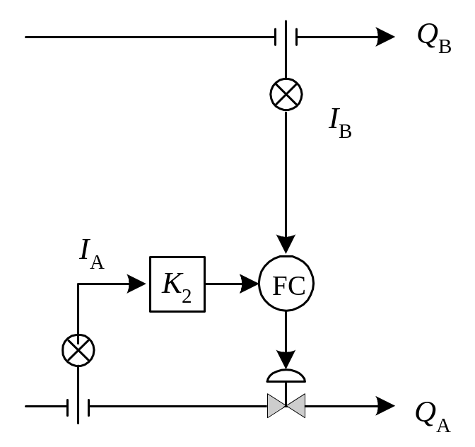
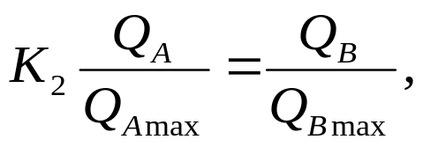
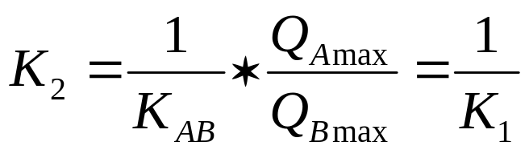
四、比值控制系统方案
⒉单闭环比值控制方案（2）
稳态条件: K₂ I_{A} = I_{B}
R

Slide 10
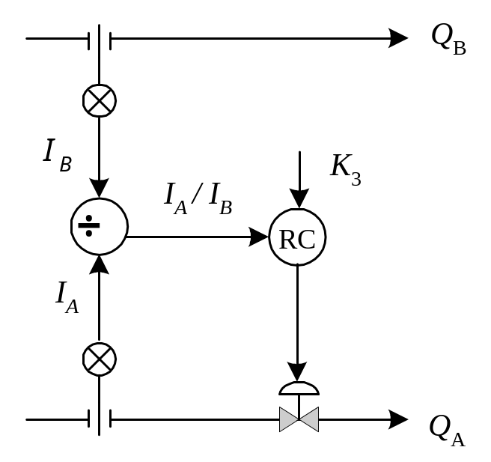
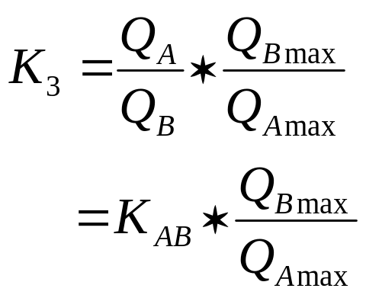
四、比值控制系统方案
⒉单闭环比值控制方案（3）
稳态条件: K₃ = I_{A} / I_{B}
存在问题：物料A的流量回路存在非线性，当物料B的流量减少时，回路增益增大，有可能使系统不稳定，并可能出现“除零”运算。

Slide 11
四、比值控制系统方案
⒉单闭环比值控制方案
方块图（以方案⑴为例）
Q
比值
B
计算器
控制器
控制阀
流量对象
＋
－
y
m
2
测量变送
y
Q
m
1
A
测量变送
讨论：
①优点：两种物料流量之比值较为精确，实施方便，应用广泛。②缺点： Q_{A}变化时系统总负荷发生变化，且两物料流量动态比值偏离工艺要求。

Slide 12
四、比值控制系统方案
⒊双闭环比值控制方案（1）
假设流量测量变送环节为线性对象
Q
B
稳态条件: I_{A} = K₁ I_{B}
F₂C
R
I
B
K
1
R
I
A
F₁C
特点：①克服了主动量干扰的影响，实现两流量比值恒定；②使进入系统的总负荷恒定，且升降负荷方便；③使用仪表较多，投资高。
Q
A

Slide 13
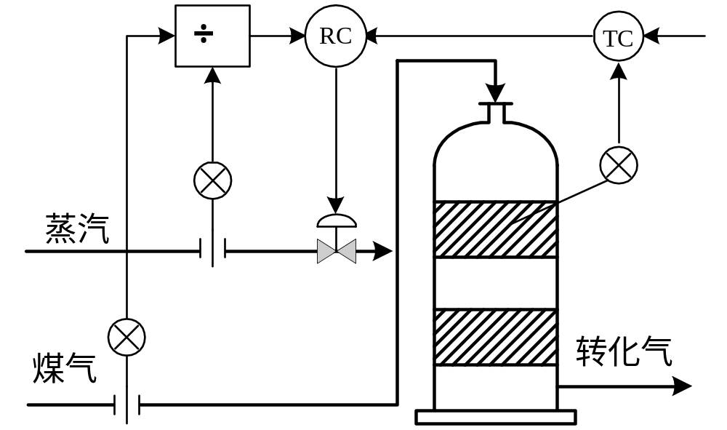
四、比值控制系统方案
⒋变比值控制方案（1）
合成氨变换炉变比值控制系统（除法器方案）

Slide 14
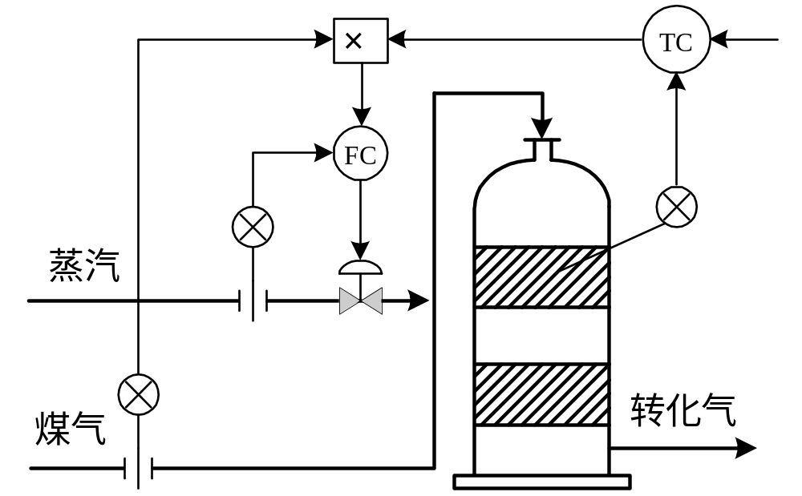
四、比值控制系统方案
⒋变比值控制方案（2）
合成氨变换炉变比值控制系统（乘法器方案）

Slide 15
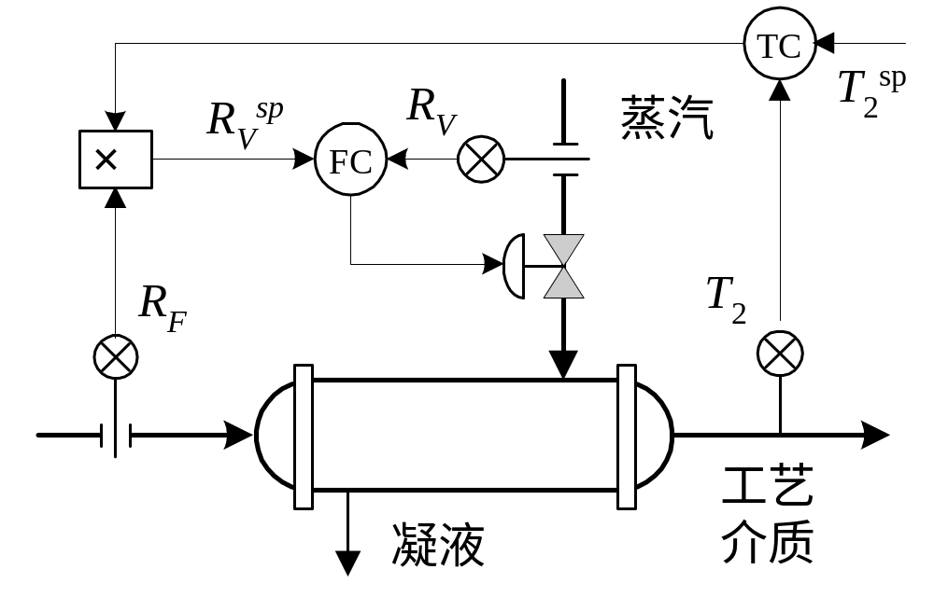
四、比值控制系统方案
⒋变比值控制方案（续）
系统功能：
（1）变比值串级？
（2）变增益串级？
（3）前馈反馈串级
控制 ？
换热器出口温度比值串级控制系统

Slide 16


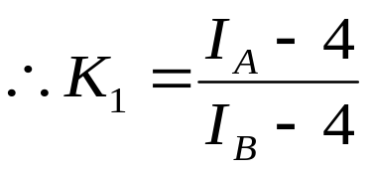

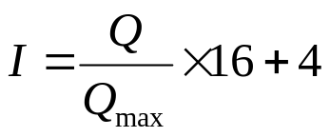
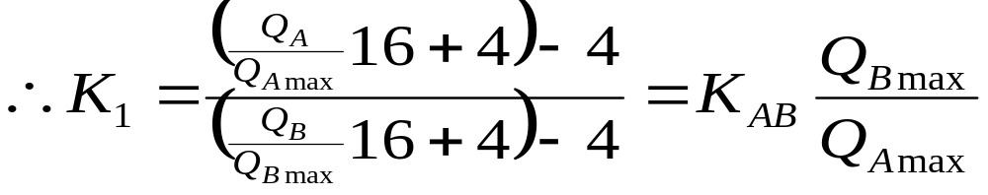
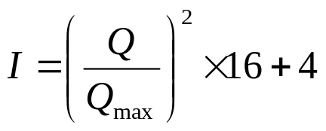
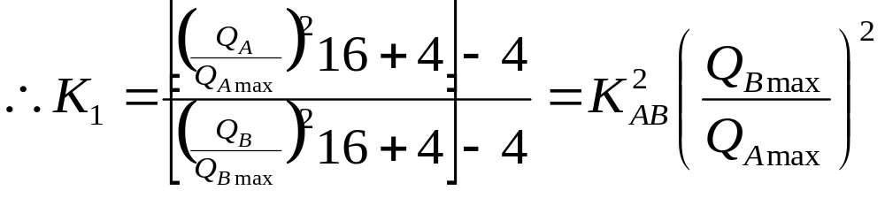
五、比值控制系统的实施
⒈应用比值器方案
Q
B
①当流量为线性时：
I
B
K
1
R
I
A
FC
②当流量为非线性时：
Q
A

Slide 17
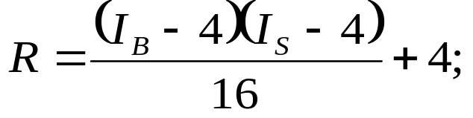
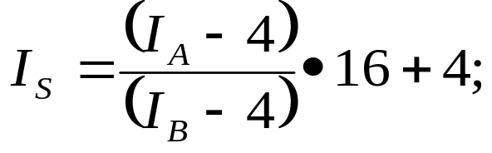

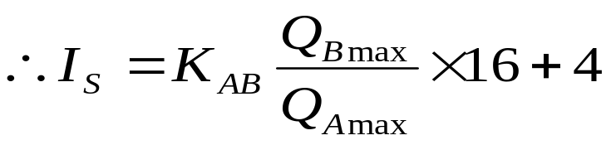
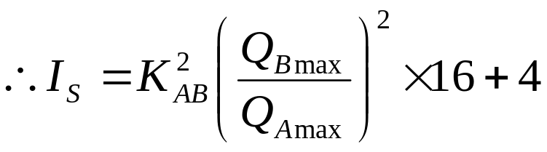
五、比值控制系统的实施
⒉应用乘法器方案
Q
B
I
B
I
S
①当流量为线性时：
R
I
A
FC
②当流量为非线性时：
Q
A

Slide 18
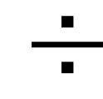
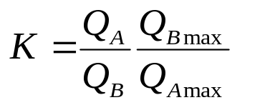
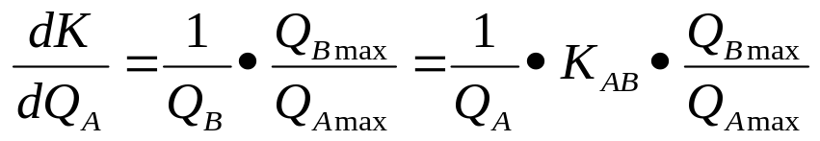
五、比值控制系统的实施
⒊应用除法器方案
特性：测量值和设定值都是两流量比值；
优点：直观，可直接读出比值，使用方便，可调范围宽。
缺点：比值计算包括在控制回路中，对象的放大倍数在不同的负荷下变化较大，在小负荷时，系统不易稳定。分析如下：
Q
B
I
B
K
K_{SP}
RC
I
A
Q
A
讨论：负荷Q_{A}越小，对象放大倍数越大，为保证系统稳定性，应放宽比例带，但在大负荷下，控制系统的相应会很呆滞。
采用乘法器方案

Slide 19
五、比值控制系统的实施
⒋计算示例
问题：如图所示单闭环比值控制系统，工艺要求的流量比Q_{A}:Q_{B}=4:1~2.75:1，浓度为30%NaOH的正常流量为Q_{B}=700kg/h，试求：
a.确定流量仪表的量程上限；
b.仪表采用4~20mA信号制，计算采 用比值器方案的比值系数K；
c.采用乘法器方案的设定值I_{S}；
d.采用除法器方案的设定值K_{SP}
I
B
R
I
A
K
1
FC
30% NaoH
Q
B
Q
H
O
A
2
混
合
器
6~8% NaoH

Slide 20
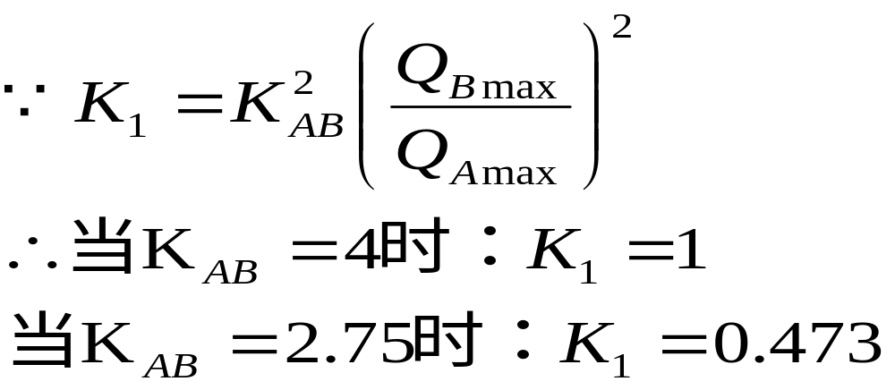
五、比值控制系统的实施
⒋计算示例（续）
解：a. 一般正常流量选满量程的70%，则Q_{B}=1×10³kg/h；由题意K_{ABmax}=4， Q_{A}=4×10³kg/h
B. 该系统采用差压法测量流量，且无开方器。
I
B
R
I
A
K
1
FC
30% NaoH
Q
B
Q
H
O
A
2
混
合
器
6~8% NaoH

Slide 21
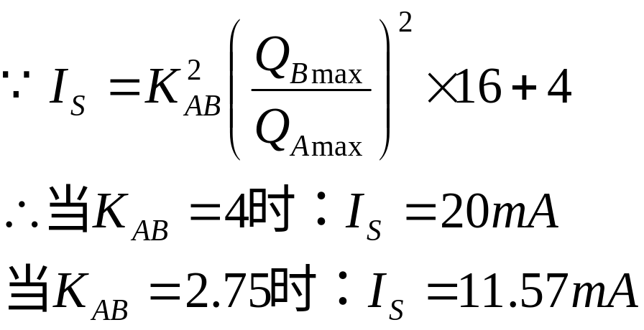
五、比值控制系统的实施
⒋计算示例（续）
I
c.采用乘法器方案时：
S
I
B
R
I
A
FC
30% NaoH
Q
B
Q
A
H
O
2
混
合
器
6~8% NaoH

Slide 22
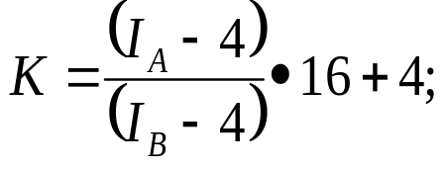

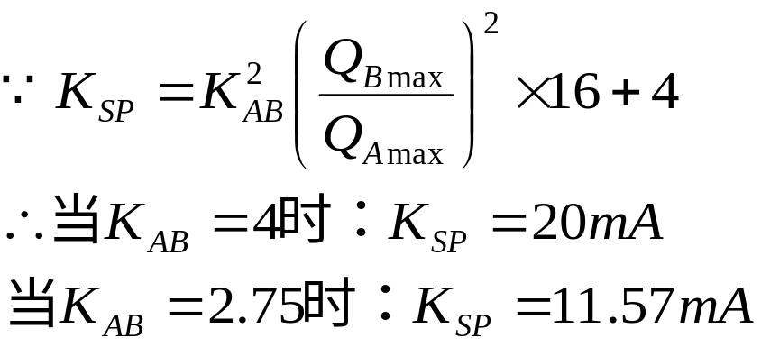
五、比值控制系统的实施
⒋计算示例（续）
d.采用除法器方案时：
I
A
I
B
K
K_{SP}
RC
30% NaoH
Q
B
Q
A
H
O
2
混
合
器
6~8% NaoH

Slide 23
六、方案实施的若干问题
⒈主流量和副流量的选择
a.可测、不可控
b.决定生产负荷的关键性物料
①主流量的选择应根据
c.可能供应不足
d.工艺特殊要求
e.安全角度（从某一失控，能保证比值一定考虑）
②副流量的选择应根据
必须可测、可控

Slide 24
六、方案实施的若干问题
⒉比值函数部件的选择及选取范围
函数部件 方案 | 比值函数部件 | 比值系数选取范围
比值器方案 | 比率设定器 | 线性刻度0.3~3
 |  | 开方刻度0.6~1.7
乘法器方案 | 乘法器 | 0~1 (4~20mA)
除法器方案 | 除法器 | 0~1 (4~20mA)
讨论：K值应选取适当，太小仪表量程不能充分利用，影响控制精度。太大函数部件输出上限，比值可能失控。

Slide 25
七、比值控制系统的几种变型
⒈比值控制系统中的动态跟踪问题
在某些场合不仅稳态时要求物料间保持一定的比值关系，而且还要求动态比值一定。
动态跟踪就是研究两流量的动态特性，使它们在受到外界干扰作用时，能够接近同步变化，做到尾随紧跟。
作为一个随动系统，要使Q_{A}跟上Q_{B}有时困难，原因是流量系数尽管可用较小的积分时间，但控制器增益往往必须设置的很小，须加入一个动态补偿环节G_{Z}(S)，如图所示：
Q
B
F₂C
R
I
B
G
K
Z
1
R
I
A
F₁C
Q
A

Slide 26
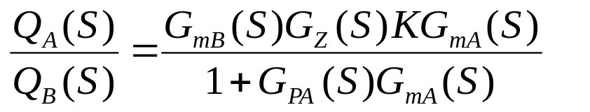
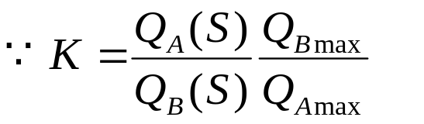
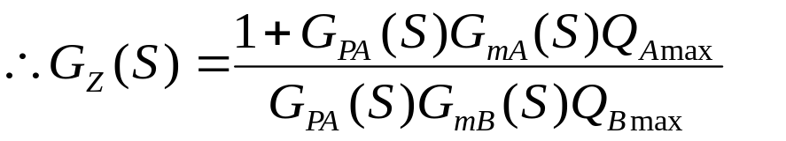

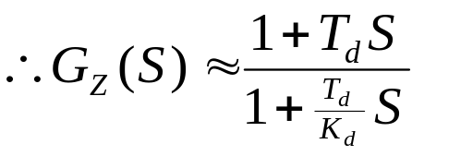
七、比值控制系统的几种变型
⒈比值控制系统中的动态跟踪问题（续）
Q
G_{PB}(S)
B
＋
－
G_{mB}(S)
G_{mA}(S)
－
G_{Z}(S)
K
＋
G_{pA}(S)
Q
A
主流量对副流量的传递函数为：

Slide 27


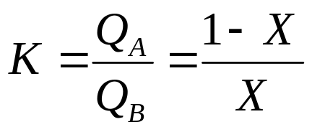


七、比值控制系统的几种变型
⒉无限可调范围
问题：要求比值可调范围为0~∞
Q
B
AH输出决定Q_{B}占总流量(Q)的百分率X
SP
G
F₂C
FH
GX
X
1-X
SP
F₁C
G
AH
G(1-X)
Q
A
调合作业中很有用

Slide 28

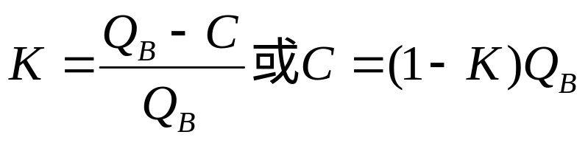
七、比值控制系统的几种变型
⒊均分控制
问题：要求两流量之差恒定
Q
B
FH
比值和均分两种控制关系为：
Q
SP
F_{d}Y
F_{d}C
Q
A
FH是为了使两条管道阻力均衡

Slide 29
八、比值控制系统的投运与整定
整定原则P74
1: 变比值（串级）控制系统的主控制器按串级控制系统整定。
2: 双闭环比值控制系统的主\从流量控制器按单回路PI作用定值控制系统整定。
3: 比值控制系统的副流量回路是一个随动系统，工艺上希望副流量能迅速、正确地跟踪主流量的变化，并且不宜有过调，即要达到振荡与不振荡的临界过程。

Slide 30
八、比值控制系统的投运与整定
一般整定步骤：
Step 1: 根据工艺要求的流量比值，进行比值系数（或乘法器、除法器的设定值）计算，并进行投运，投运后可进行适当调整，以满足工艺要求。
Step 2: 控制器采用PI控制规律。整定时可先将积分时间置于最大，由大到小地调整比例度，直到系统处于振荡与不振荡的临界过程为止。
Step 3: 在适当放宽比例度的情况下，一般放大20%，然后慢慢把积分时间减小，直到系统处于振荡与不振荡的临界过程或微振荡的过程。

